Slide 1
Известный романтик современников (по повести «А. Грин» А.Н. Варламова)
Муниципальное общеобразовательное автономное учреждение
«Гимназия имени Александра Грина» г. Кирова
Выполнила ученица 9 В класса Редникова Полина
Руководитель: Касимова Жанна Георгиевна

Slide 2
Цель: Показать личность А. С. Грина как писателя-романтика, чьё творчество проникнуто мечтой о прекрасном, верой в то, что человек способен творить чудеса своими руками

Slide 3
Задачи:
1. Прочитать и проанализировать повесть Алексея Варламова «Александр Грин»
2. Изучить дополнительные источники (журналы, интервью, книги) и сведения об Александре Грине
3. Систематизировать и обобщить полученный материал
4. Создать видеоэкскурсию по произведению А. Варламова «Александр Грин»

Slide 4
Были изучены:
Премия Александра Грина
Биография и творческий путь поэта
Писатели, обращавшиеся к биографии А. Грина
История жизни Варламова Алексея Николаевича

Slide 5
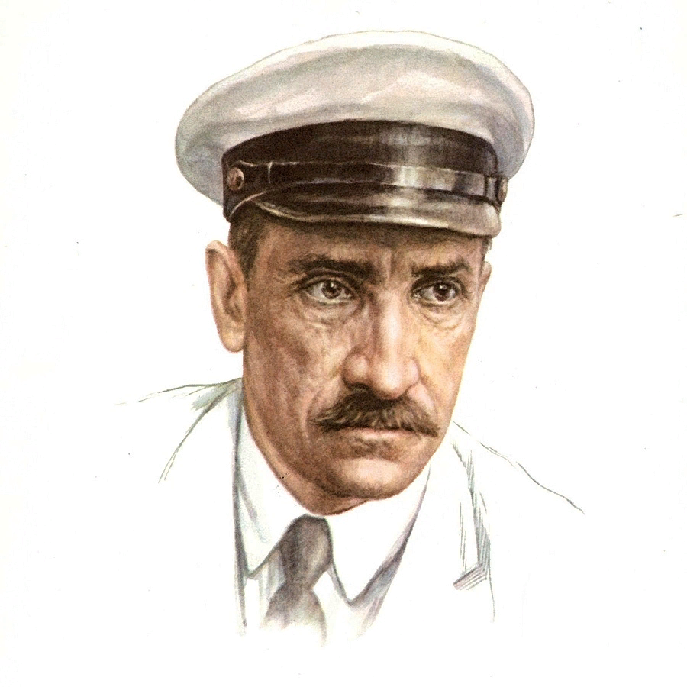
Кто такой Александр Грин?
Александр Степанович Грин - русский прозаик, поэт. Настоящая фамилия — Гриневский.
В целях увековечения памяти выдающегося русского писателя-романтика Администрация города Кирова в 2000 году к 120-летию со дня рождения писателя Всероссийскую литературную премию имени Александра Грина
Шаблоны презентаций с сайта presentation-creation.ru

Slide 6
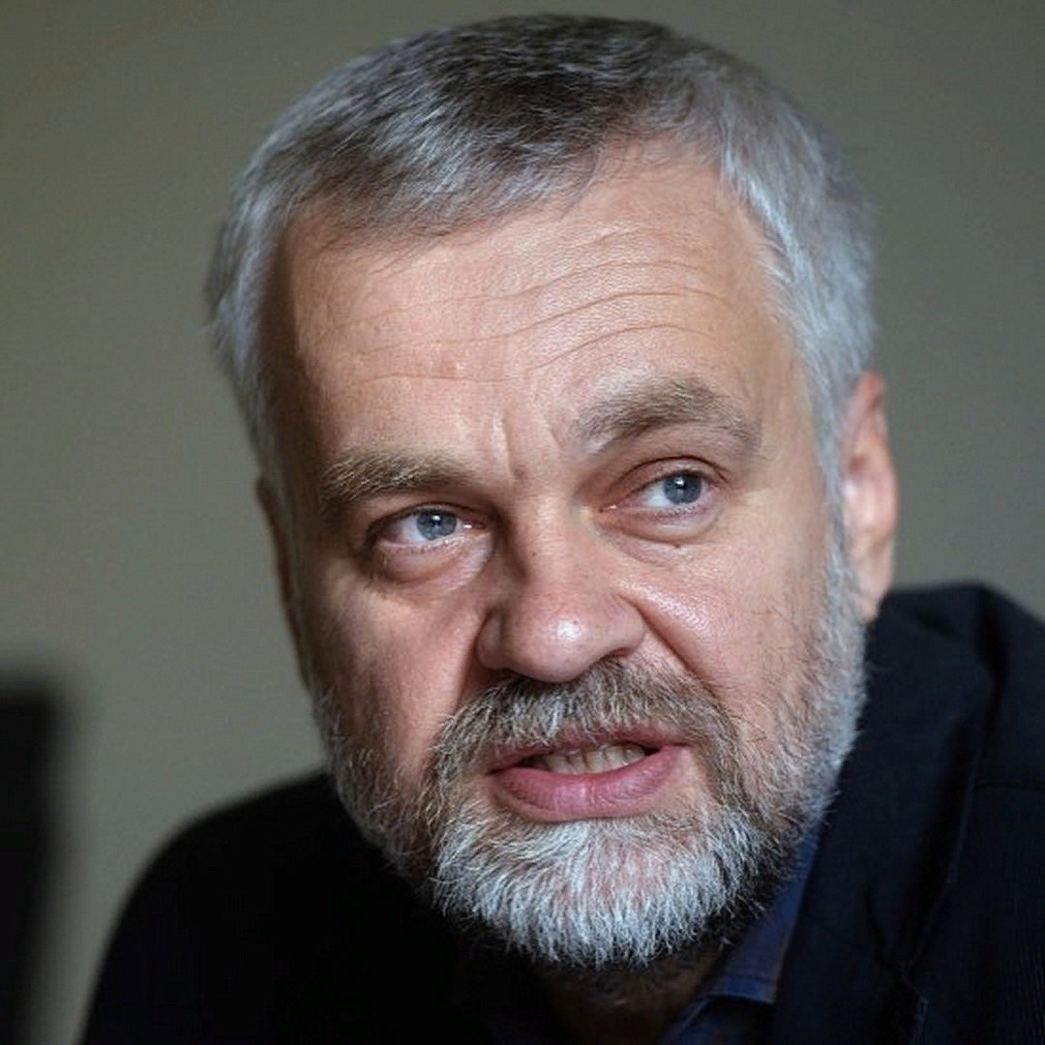
Кто такой А.Н. Варламов?
Варламов Алексей Николаевич - русский писатель и публицист, исследователь истории русской литературы XX века. Доктор филологических наук (2003), профессор МГУ, главный редактор журнала «Литературная учёба» (2011—2016)

Slide 7
Вывод
Цель, поставленная нами, достигнута. Был проведен сравнительный анализ по тому, как представлен нам Грин в классической биографии и как его видели современники, по книге «А. Грин» Варламова Алексея Николаевича, составлена таблица по этим же критериям, снят видеофильм с экскурсией

Slide 8
Сравнительная таблица по биографии А. Грина
Что уже знали о биографии А. Грина | Что узнали из книги А.Н. Варламова «А. Грин»
Воспитанием детей родители особо не занимались | «В течение семи лет супружества у Гриневских не было своих детей, но в 1879 году родился мальчик, которого назвали Сашей и который вскоре умер. И когда год спустя родился и выжил следующий ребенок, также названный Александром, его забаловали донельзя и потом пожинали горькие плоды этого баловства»
Гриневский не был послушным ребенком: наоборот, доставлял неприятности учителям, которые отмечали, что его поведение было «хуже всех остальных» | «Учился он неплохо, но с самого первого года учебы журнал инспектора был полон записей о дурном поведении реалиста Гриневского: вел себя неприлично, бегал по классу и дрался»

Slide 9
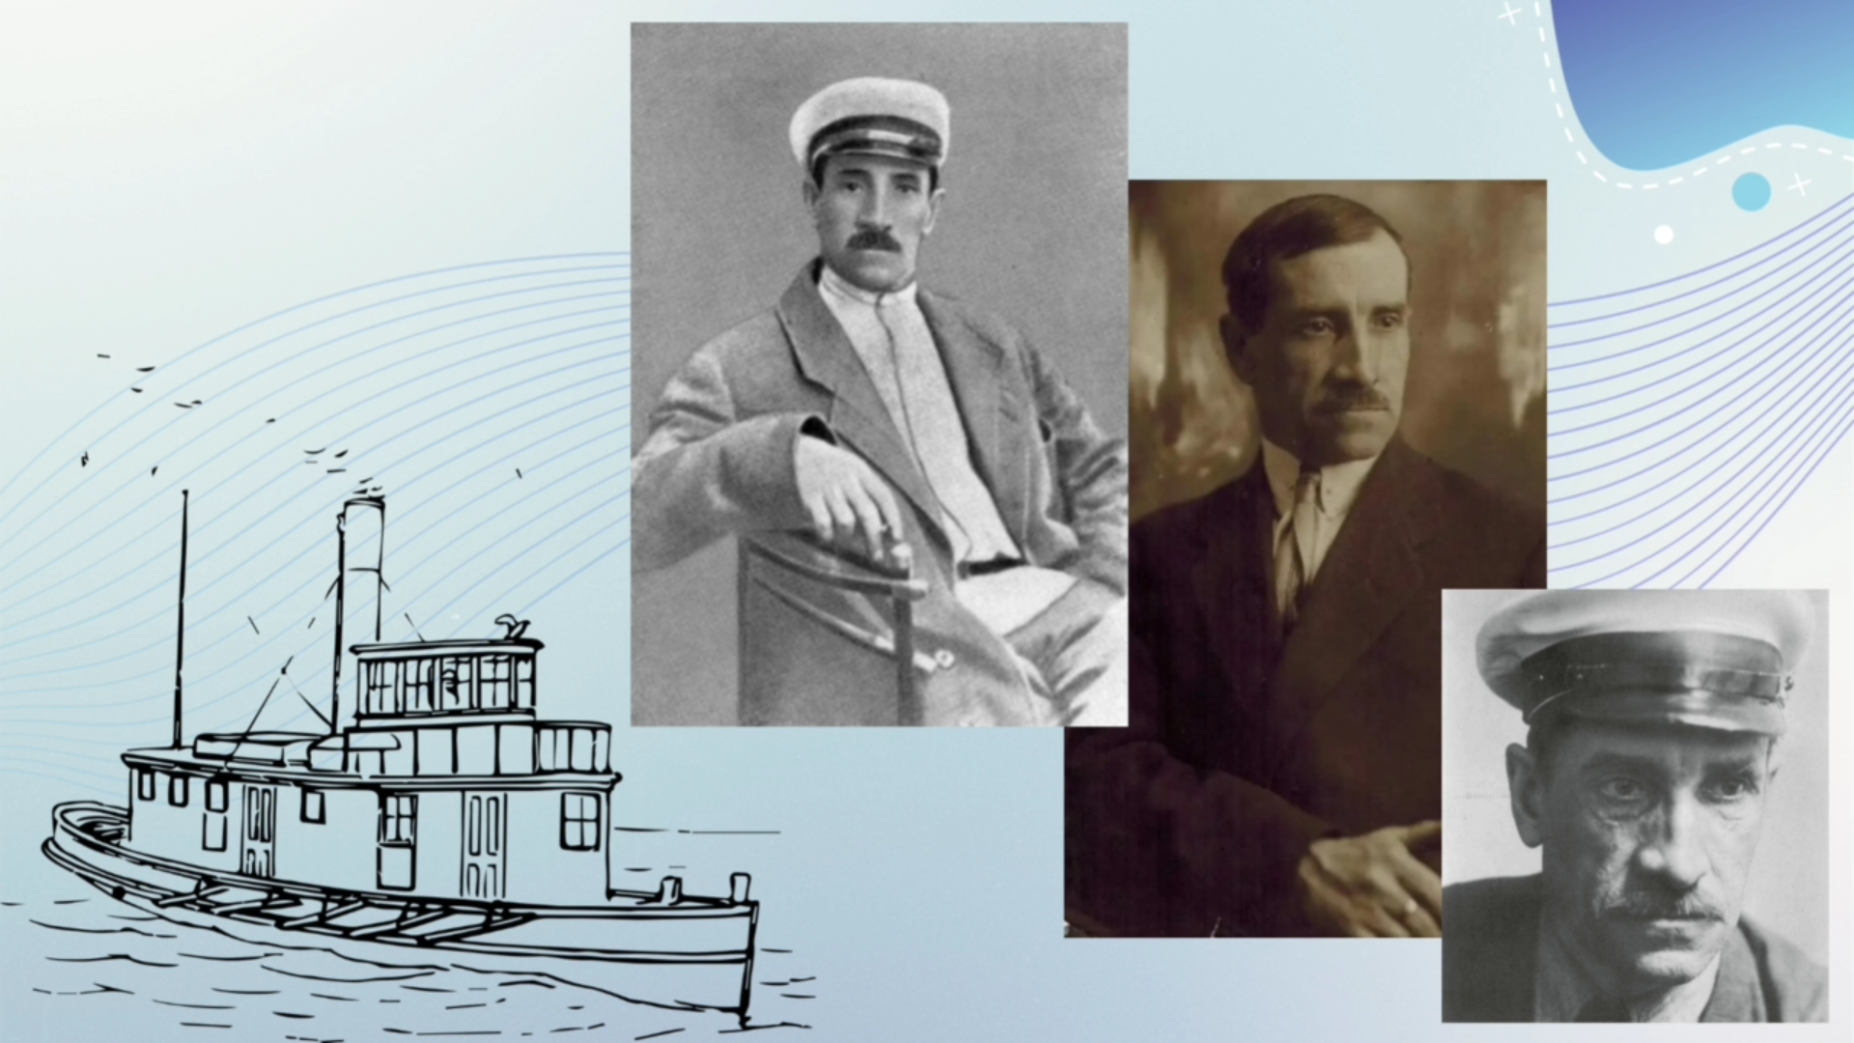
Видеоэкскурсия по произведению А.Н. Варламова «А. Грин»

Slide 10
Библиографический список:
Варламов А.Н. Александр Грин. – Азбука Веры, 2021. – 332 с. (дата обращения: 10.01.22)
Алексей Варламов – фото, биография, личная жизнь, новости, книги [Электронный ресурс]. – URL: https://24smi.org/celebrity/110279-aleksei-varlamov.html (дата обращения: 28.02.22)
Александр Грин – биография, жизнь и творчество писателя [Электронный ресурс]. – URL: https://biographe.ru/znamenitosti/aleksandr-grin/ (дата обращения: 03.03.22)
Александр Грин – биография, фото, личная жизнь, книги, смерть [Электронный ресурс]. – URL: https://24smi.org/celebrity/17181-aleksandr-grin.html (дата обращения: 03.03.22)
Варламов Алексей Николаевич | Литературный институт имени А.М. Горького [Электронный ресурс]. – URL: https://litinstitut.ru/content/varlamov-aleksey-nikolaevich (дата обращения: 28.02.22)

Slide 11
Грин Александр – биография и 30 важных факта [Электронный ресурс]. – URL: https://litfest.ru/biografii/aleksandr-grin.html (дата обращения: 03.03.22)
Грин Александр – биография писателя, личная жизнь, фото, портреты, книги [Электронный ресурс]. – URL: https://www.culture.ru/persons/8222/aleksandr-grin (дата обращения: 03.03.22)
Писатель Алексей Варламов: биография и творчество [Электронный ресурс]. – URL: https://fb.ru/article/209167/pisatel-aleksey-varlamov-biografiya-i-tvorchestvo (дата обращения: 28.02.22)
Премия имени Александра Грина [Электронный ресурс]. – URL: https://prodetlit.ru/index.php/Премия_имени_Александра_Грина (дата обращения: 27.2.22)
Премия имени А.С. Грина [Электронный ресурс]. – URL: https://bibliotekagrina.ru/the-award-is-named-after-and-green/ (дата обращения: 27.02.22)
Репрезентация творчества Александра Грина в СССР [Электронный ресурс]. – URL: http://grinworld.org/salvatory/salvatory_01_00.htm (дата обращения: 03.03.22)
Статьи об Александре Грине [Электронный ресурс]. – URL: http://grinlandia.narod.ru/articles/articles.htm#r15 (дата обращения: 03.03.22)

Slide 12
Известный романтик современников (по повести «А. Грин» А.Н. Варламова)
Муниципальное общеобразовательное автономное учреждение
«Гимназия имени Александра Грина» г. Кирова
Выполнила ученица 9 В класса Редникова Полина
Руководитель: Касимова Жанна Георгиевна

